Slide 1

Тропинками родного края
из истории заповедных мест Борисовского района

Slide 2


Тропинками родного края
«Заповедник», «заказник», «памятник природы», все эти определения, по сути, объединяет, территория, которая несет в себе скрытый потенциал возрождения земли. Здесь не только обитают животные и растения, занесенные в Красную Книгу Республики Беларусь, а ландшафты практически нетронуты человеческой деятельностью, но также насчитывается масса мест с историческим и культурным значением для нашего края. Такими охраняемыми природными объектами является целый ряд мест Борисовского района.

Slide 3


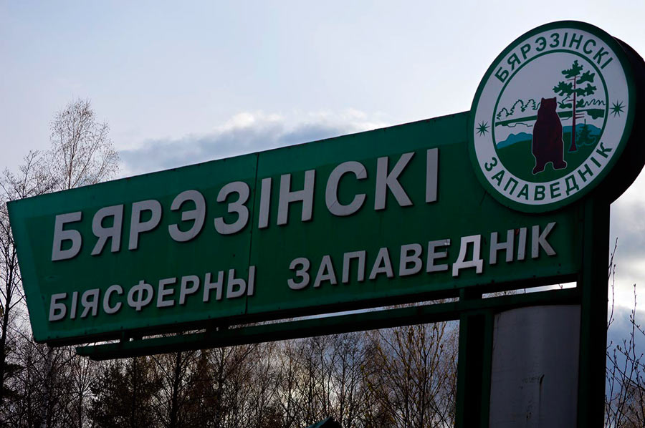

Березинский биосферный заповедник
Расположен в Лепельском и Докшицком районах Витебской области и Борисовском районе Минской области.
Общая площадь 80 929 га.
Это первый заповедник, учреждённый в нашей республике.
Создан в 1925 г. в Борисовском округе как государственный охотничий заповедник

Slide 4

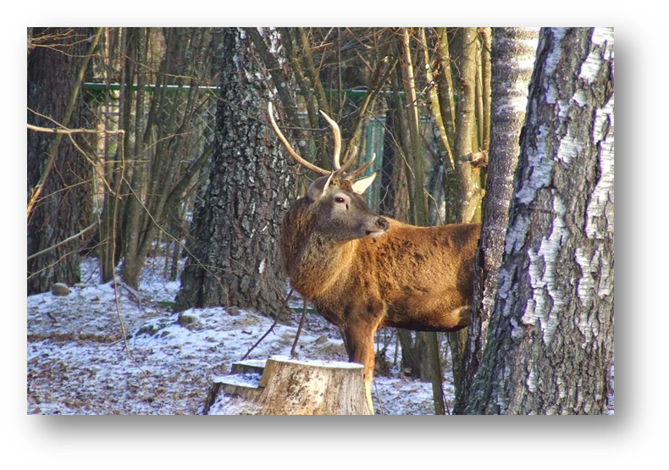

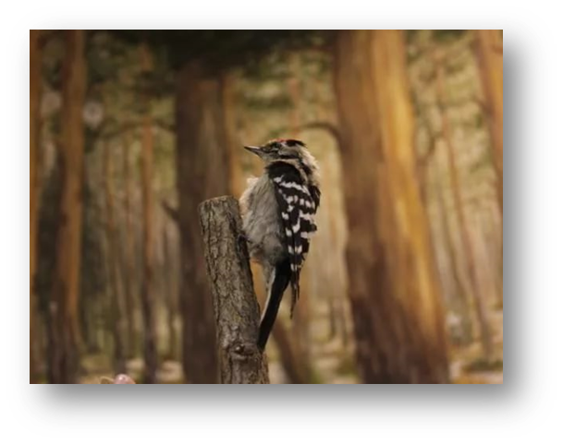
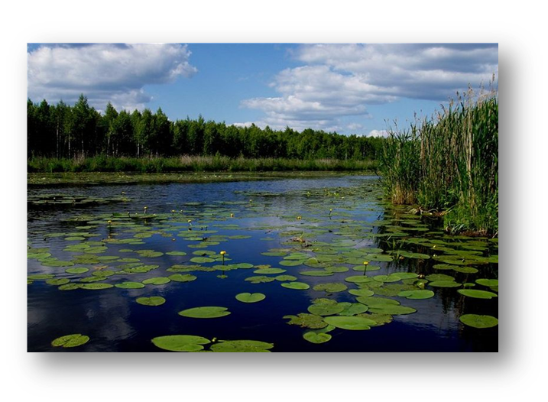
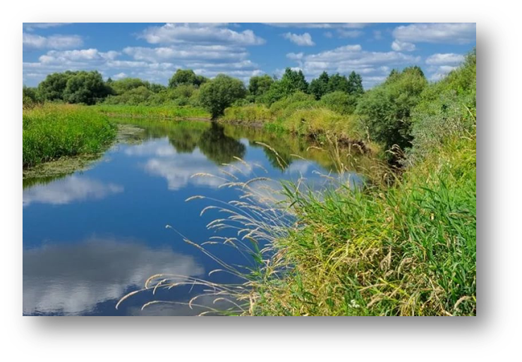
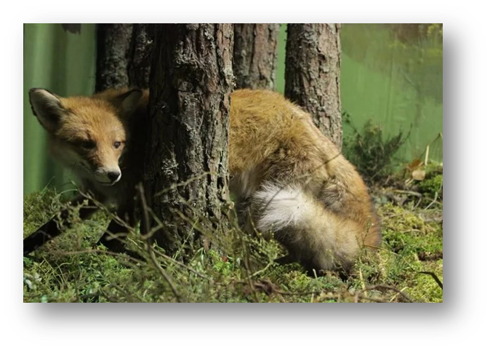
На территории заповедника обитают 56 видов зверей, 234 вида птиц, 10 видов земноводных и 6 пресмыкающихся. Многочисленные реки и озера заселяют 34 вида рыб. А в заповедных лесах, на болотах и лугах произрастает более 800 видов высших растений, 58 из которых внесены в Красную книгу Республики Беларусь.
Березинский биосферный заповедник

Slide 5


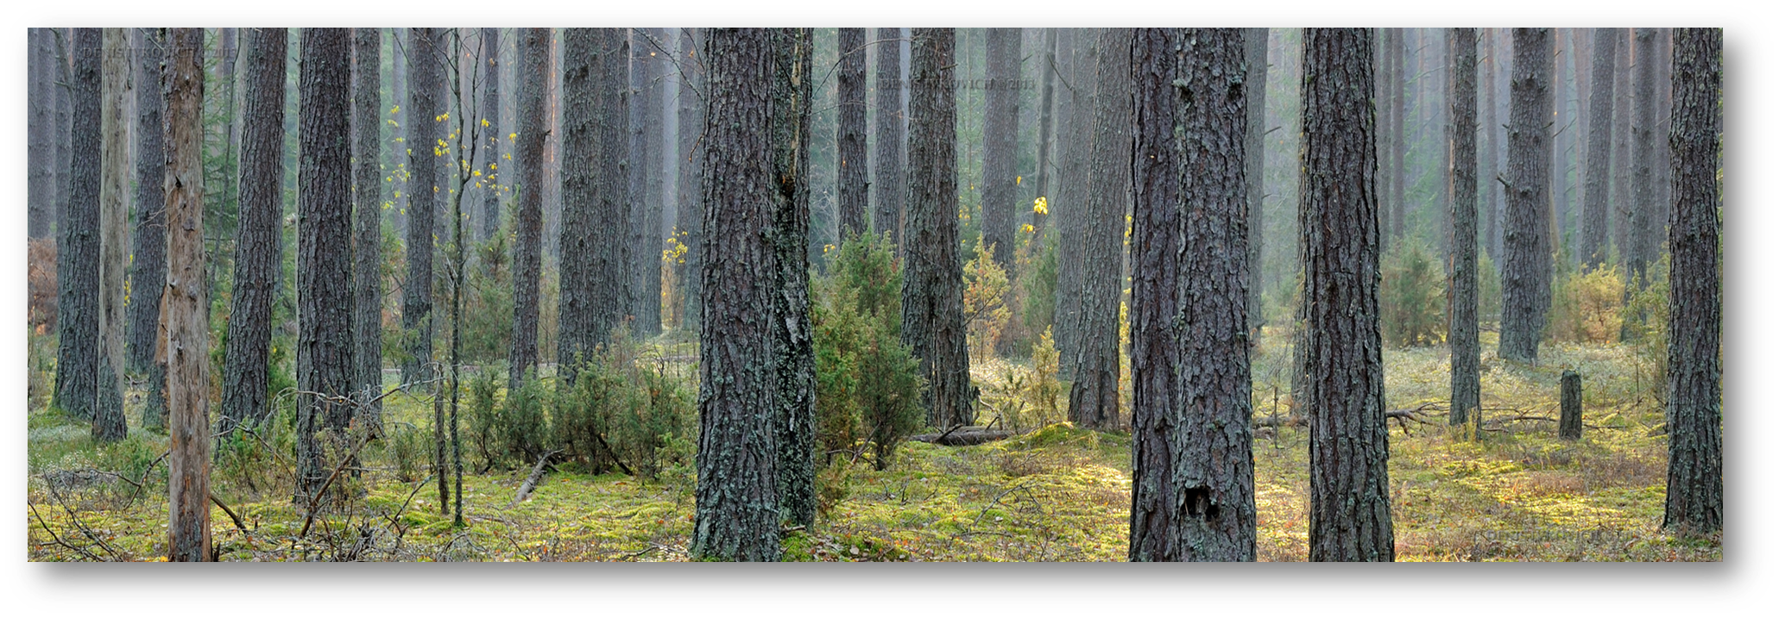
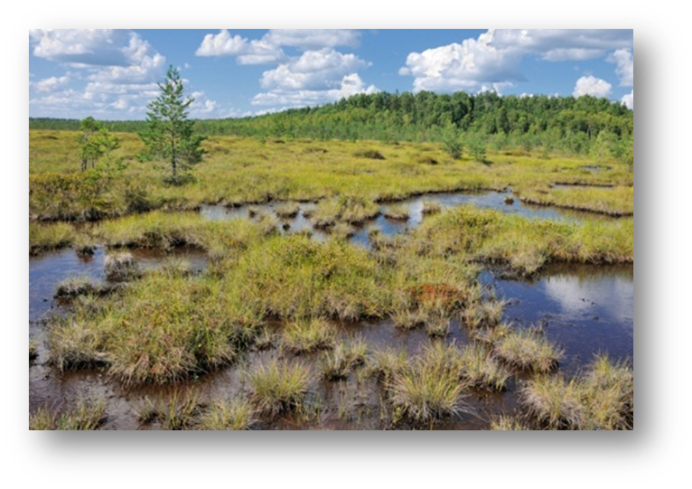
Березинский биосферный заповедник - старейшая и единственная в Республике Беларусь охраняемая природная территория самого высокого ранга. Это - настоящий эталон естественной природы, один из немногих сохранившихся в первозданном виде уголков европейской части южной тайги.
Березинский биосферный заповедник

Slide 6


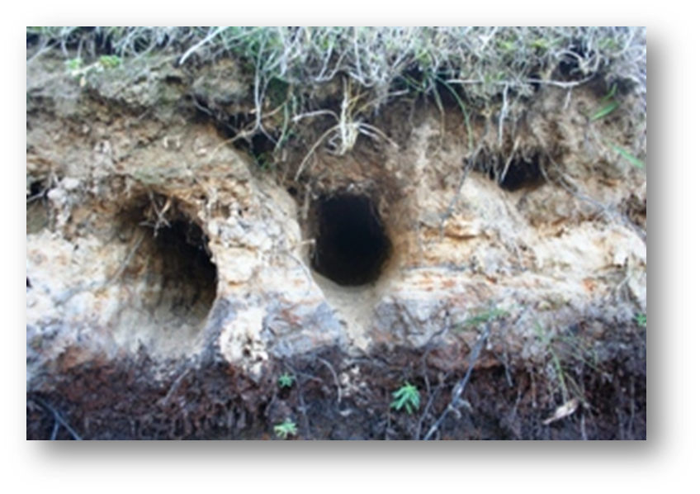
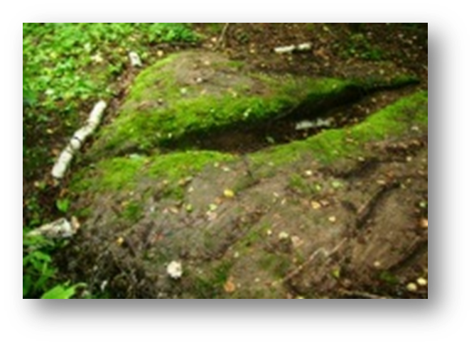
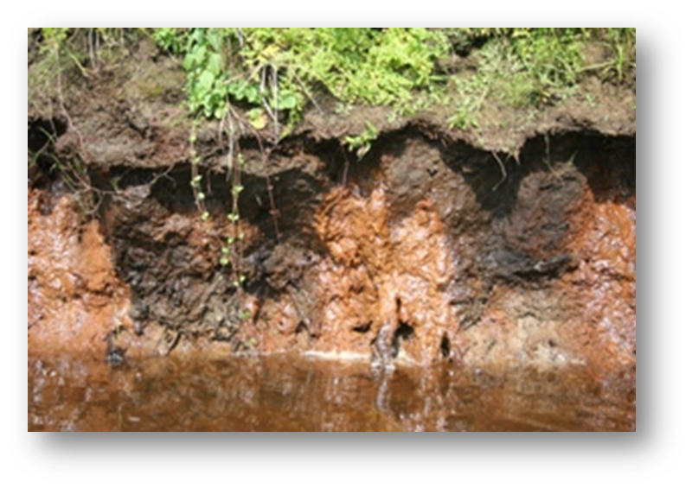
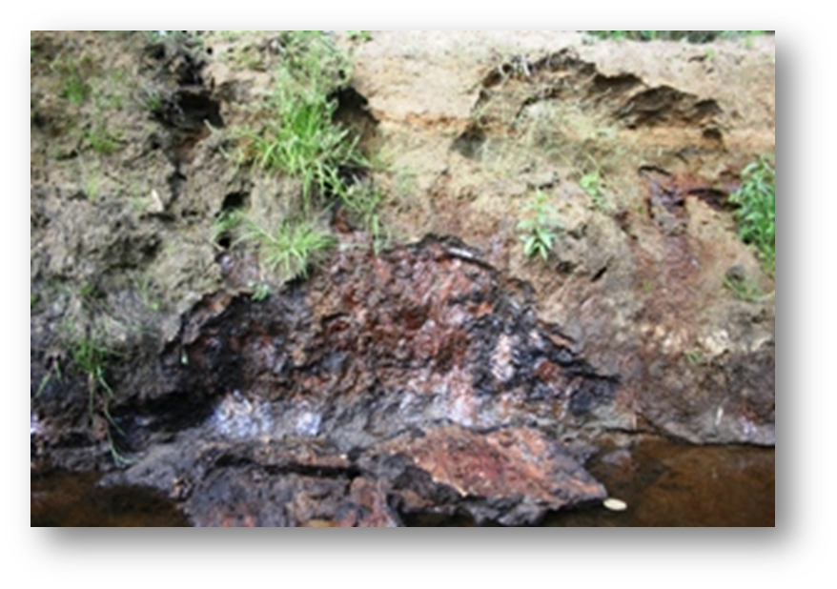

Более 60 % площади заповедника занимают торфяно-болотные почвы, образовавшиеся в результате зарастания влаголюбивой растительностью остаточных озер, бессточных котловин и заболачивания прилегающей к ним низкой местности.
Березинский биосферный заповедник

Slide 7


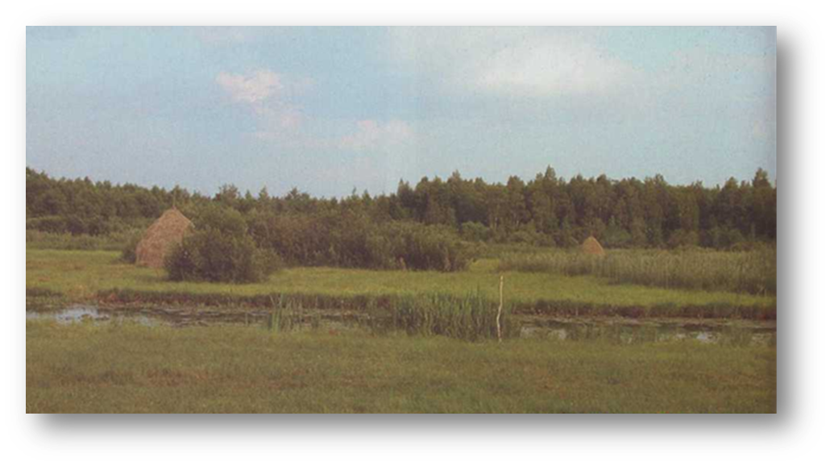
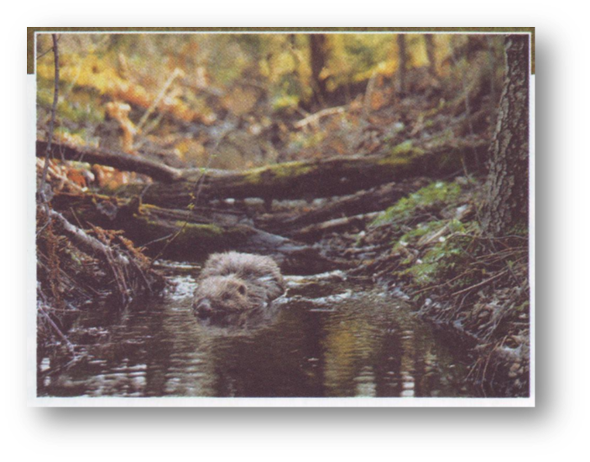
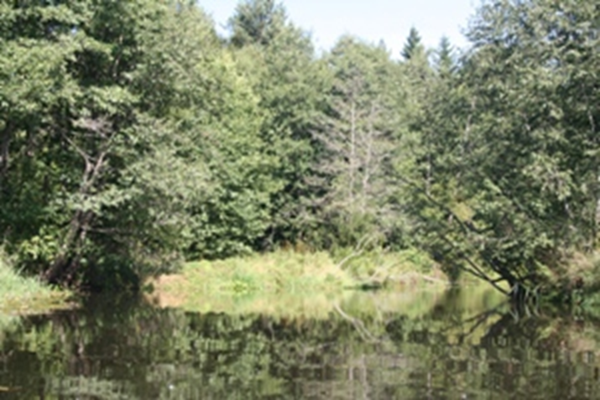
Березинский биосферный заповедник
Основная площадь заповедника (более 95%) принадлежит бассейну Березины, одного из крупнейших притоков Днепра, и только около 5 % площади относится к бассейну Западной Двины (истоки рек Уша и Кесты).

Slide 8


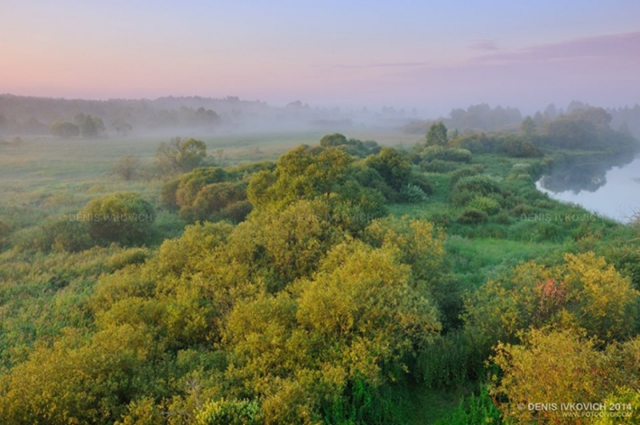
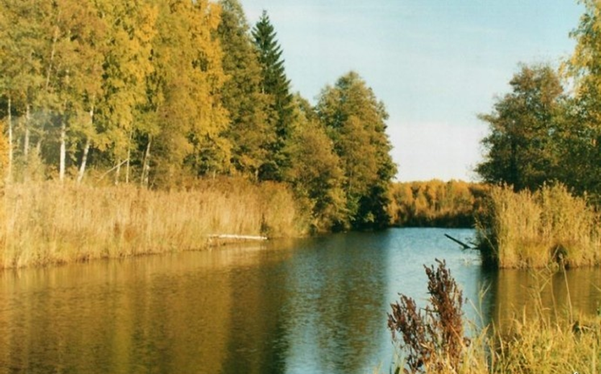
Главная водная артерия территории - река Березина. Крупнейший левый приток Березины р.Сергуч. Гидрографическую сеть дополняют 7 озер, общей площадью 1645 га. Самое крупное – Палик (725 га).
Березинский биосферный заповедник

Slide 9


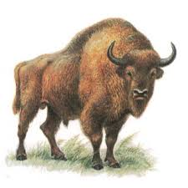
Биологический заказник местного значения по воспроизводству беловежских зубров
Биологический заказник местного значения по воспроизводству беловежских зубров создан в целях обеспечения охраны и воспроизводства зубров, сезонно мигрирующих на территорию государственного опытного лесохозяйственного учреждения "Борисовский опытный лесхоз" с территории Березинского биосферного заповедника.

Slide 10


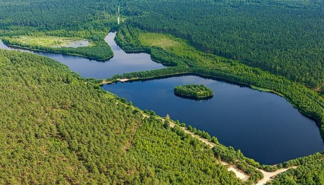
Республиканский ландшафтный заказник «Черневичский»

Slide 11

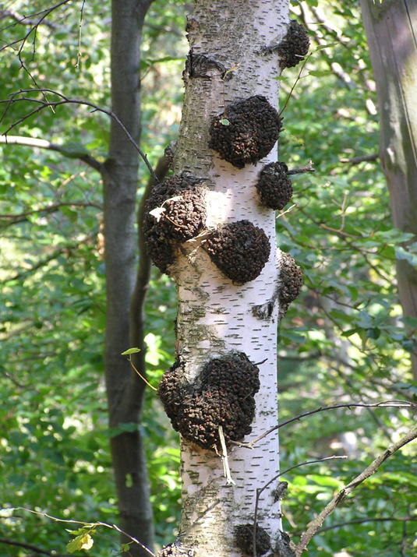
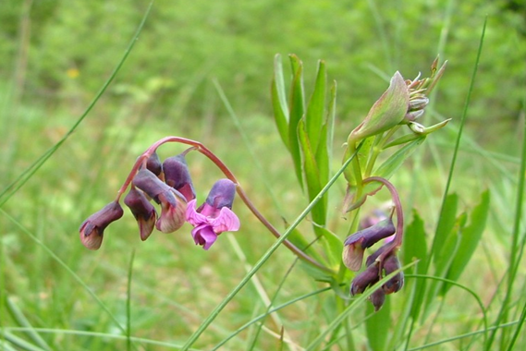
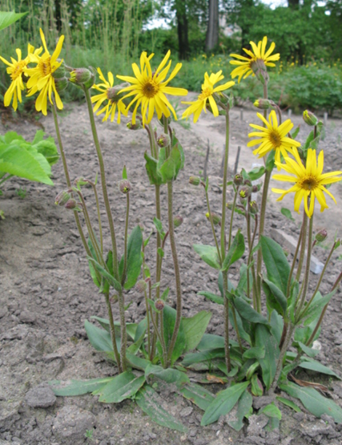
Республиканский ландшафтный заказник «Черневичский»
На территории заказника выделено 15 категорий особо ценных участков растительных сообществ, которые занимают 16,5% площади заказника.

Slide 12

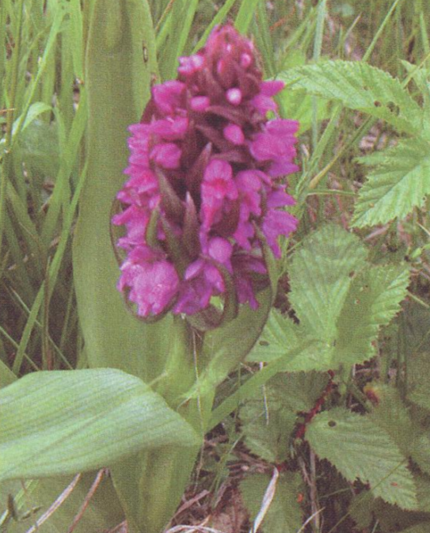
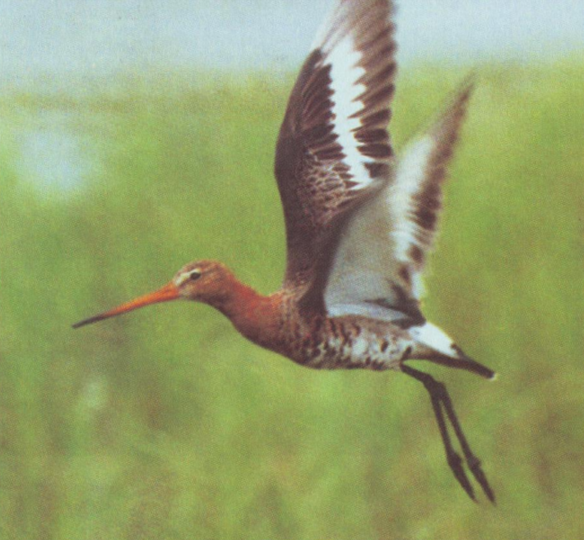

Республиканский ландшафтный заказник «Черневичский»
ПАЛЬЧАТОКОРЕННИК МЯСО-КРАСНЫЙ
БОЛЬШОЙ ВЕРЕТЕННИК

Slide 13


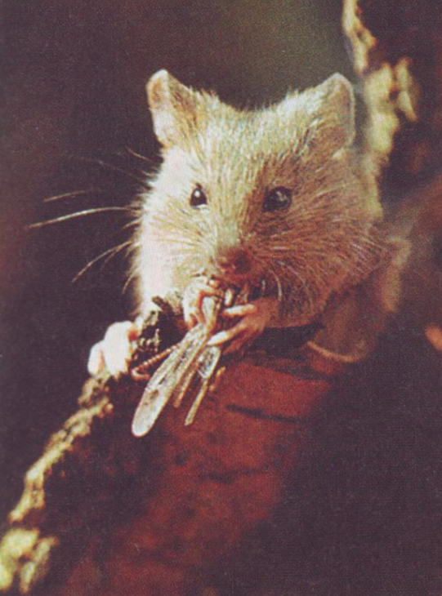
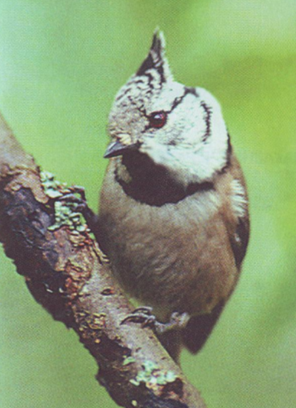
Республиканский ландшафтный заказник «Черневичский»
ЛЕСНАЯ МЫШОВКА
ХОХЛАТАЯ СИНИЦА (ГРЕНАДЕРКА)

Slide 14
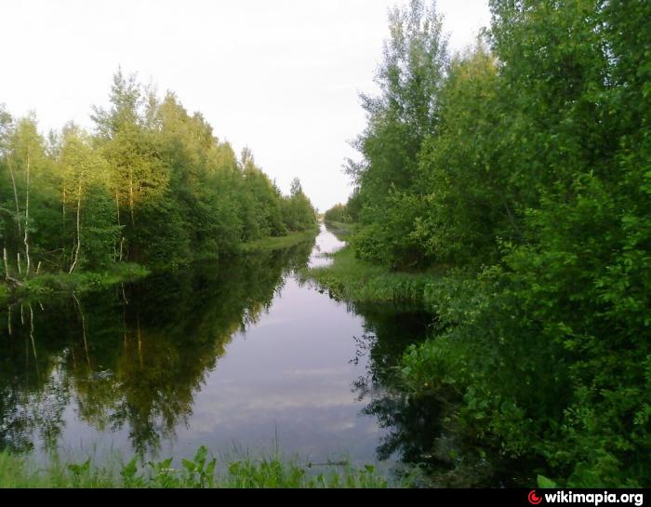
Гидрологические памятники местного значения
«Великий Мох» «Сухой Лог»
«Клинки», «Выгон», «Костюки»
«Бучаховка» «Лучки» «Нача»
«Гливин» «Радуга»
«Рава» «Маровщина» «Цна»
«Алесище» «Лашки» «Сутоки»
«Коленище» «Луг» «Купелицкое»

Slide 15
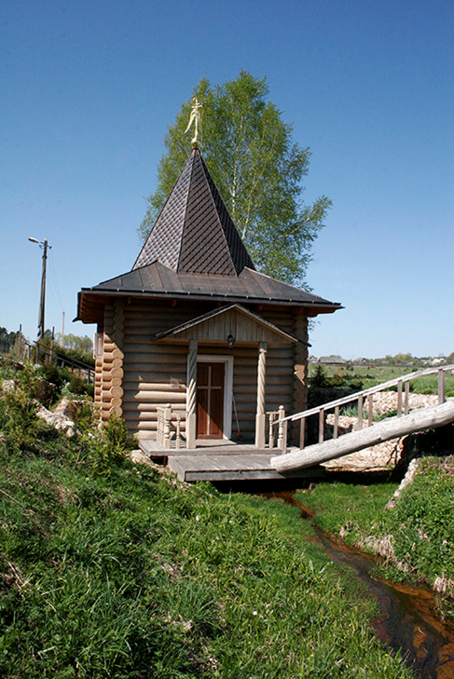
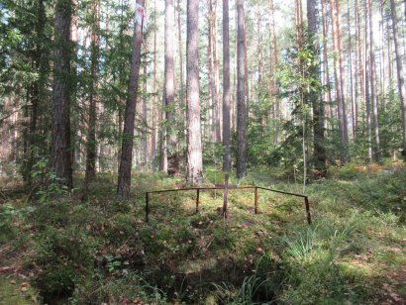
Святые источники Борисовщины
Родник возле Свято-Ксениевского женского монастыря
Татарский колодец д.Гливин

Slide 16
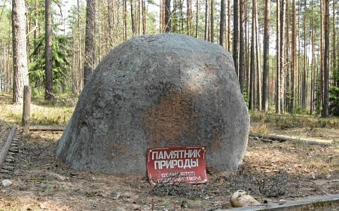
Геологический памятник природы республиканского значения
«Валун Князь-Камень»
Принесён на территорию Борисовского края из Южной Финляндии

Slide 17
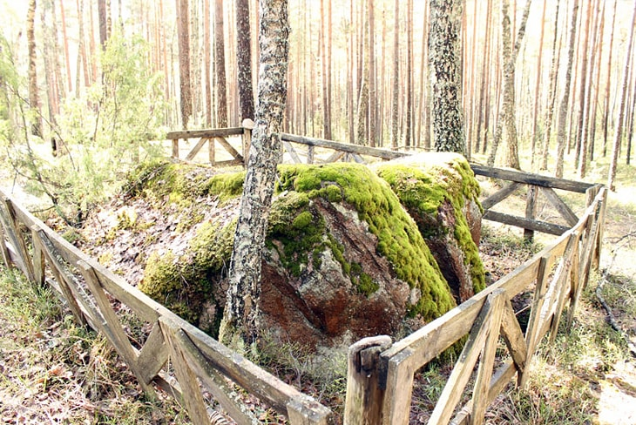
Геологический памятник природы республиканского значения
«Валуны Быки»

Slide 18
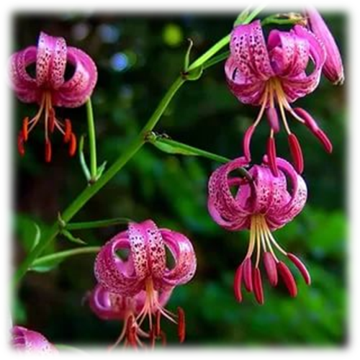
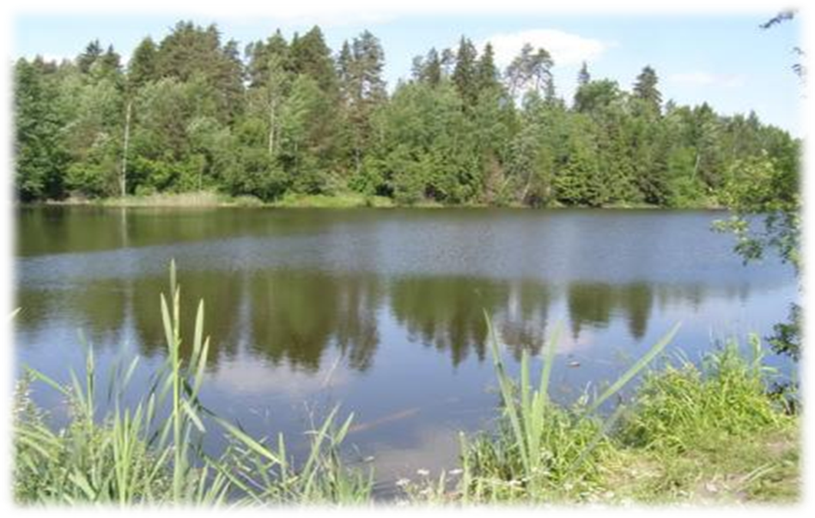
Памятник природы республиканского значения «Старо-Борисовский лес»
Расположен в квартале 61 Пригородного лесничества.
В пределах территории памятника природы обнаружен охраняемый вид растения – лилия кудреватая, занесённый в Красную Книгу Республики Беларусь.

Slide 19
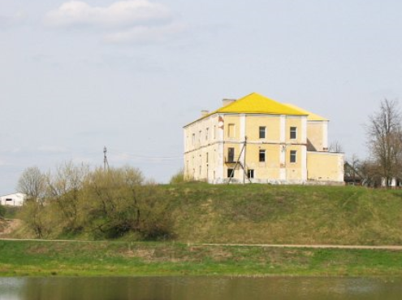
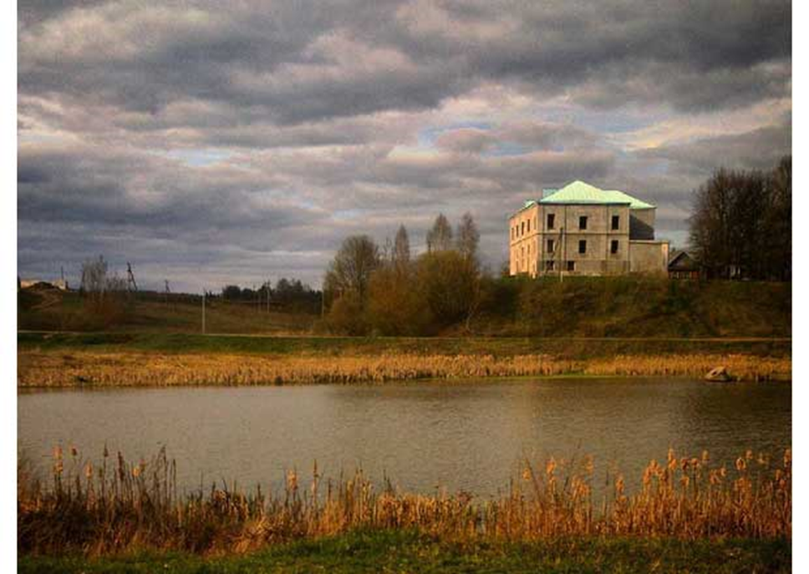
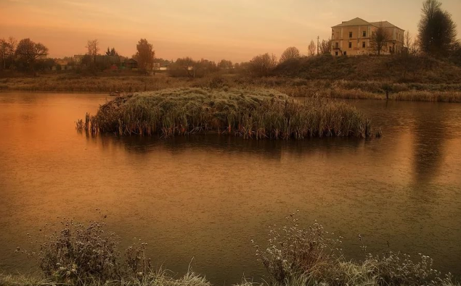
Памятник природы республиканского значения «Старо-Борисовский лес»

Slide 20
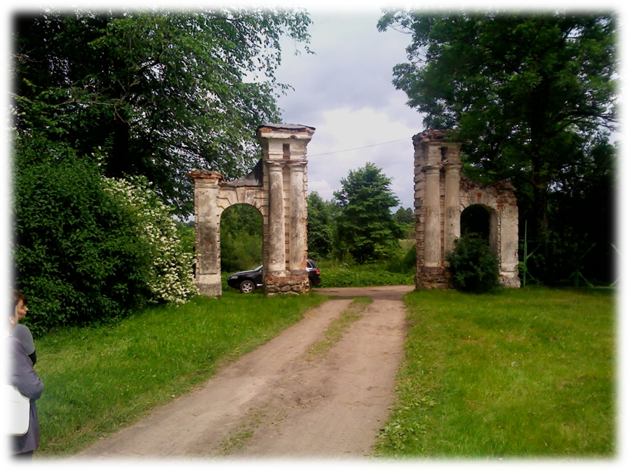

Усадебно-парковый ансамбль Слизней д.Мстиж
Слизни - старинный шляхетский (дворянский) род, возникший в XVI веке.

Slide 21
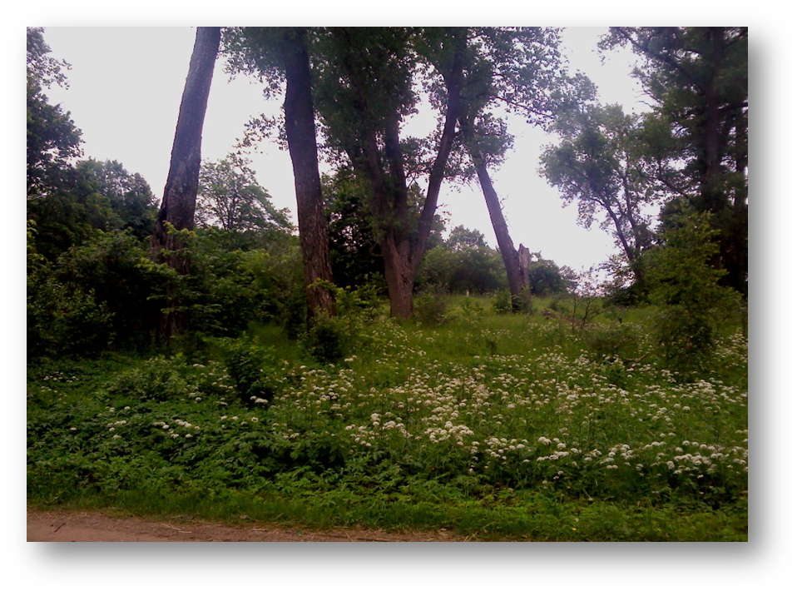
Усадебно-парковый ансамбль Слизней д.Мстиж
Владелец усадьбы в Мстиже Иосиф Слизень. Владел библиотекой, состоящей из семи тысяч книг, произведениями искусства и скульптуры.
У большого парка рядом располагался мини-зоопарк. Здесь можно было увидеть попугаев, канареек, павлинов, лосей, оленей, ланей и даже черепах.

Slide 22
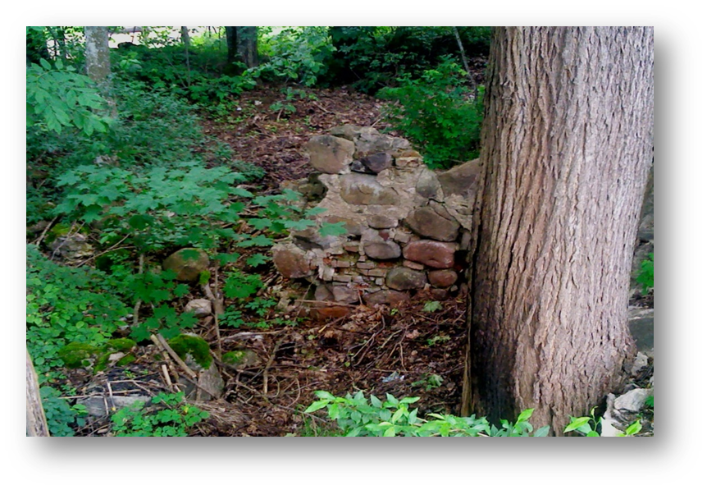
Усадебно-парковый ансамбль Слизней д.Мстиж
Теперь же о «золотом» времени деревни свидетельствуют лишь внушительные въездные ворота, незначительные остатки каменной ограды, фундаменты и склепы бывших флигелей. На месте панской усадьбы — стоит местная амбулатория.

Slide 23

Туристические маршруты Борисовского района
  Всего в районе имеется 160 туристических маршрутов, в том числе с активными способами передвижения — 88, из них водных — 45, велосипедных — 11, пеших — 32.
10 маршрутов посвящено тематике Великой Отечественной войны, 12 — событиям войны 1812 года. В районе также имеются 17 зеленых маршрутов и 4 экологические тропы

Slide 24

Спасибо за внимание!
Материал подготовили сотрудники детского отдела:
заведующий детским отделом М. И. Около-Кулак,
библиотекарь детского отдела Ю. В. Селиванова
ГУК «Борисовской центральной районной библиотеки имени И. Х. Колодеева»

